Slide 1
Class in Dart
630710676 Wutthichai Khongkhaluang

Slide 2

ในการเขียนโปรแกรมเชิงวัตถุ Class จะเปรียบเสมือนกับ Blueprint หรือแบบแปลนสำหรับสร้าง Object (วัตถุ) ซึ่ง Class จะประกอบด้วย Properties (คุณลักษณะ) และ Method (กระบวนการ) โดย Class จะเป็นตัวกำหนด Properties และ Method ของ Object ยกตัวอย่างเช่น สร้าง Class ชื่อว่า Dog (สุนัข) ก็อาจจะมี Properties อย่าง Breed (พันธุ์) , Color (สี) และ Method เป็น Bark (เห่า) , Run(วิ่ง)
Class ใน Dart

Slide 3
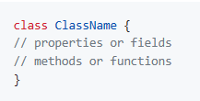
การประกาศ Class ใน Dart
ในภาษา Dart สามารถสร้าง Class ได้โดยใช้ Keyword ว่า class ตามด้วย ชื่อคลาส และตามด้วย { } โดยในการตั้งชื่อ class ควรตั้งชื่อโดยใช้รูปแบบ PascalCase อย่างเช่น Employee, Student, QuizBrain
Syntax

Slide 4
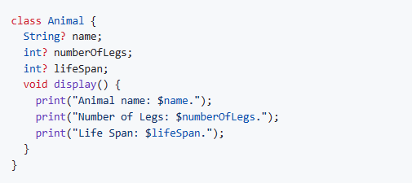
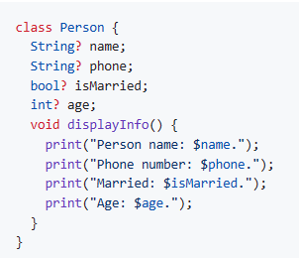
ตัวอย่าง 1
ตัวอย่าง 2

Slide 5
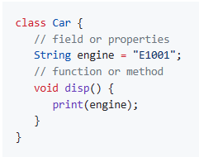
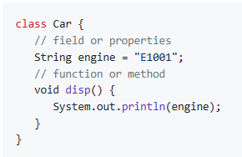
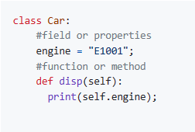
ความแตกต่างระหว่าง Dart กับ Java กับ Python
Dart
Java
Python

Slide 6

Thank you

